Slide 1
FRACKING
By Bekah and Rachael

Slide 2
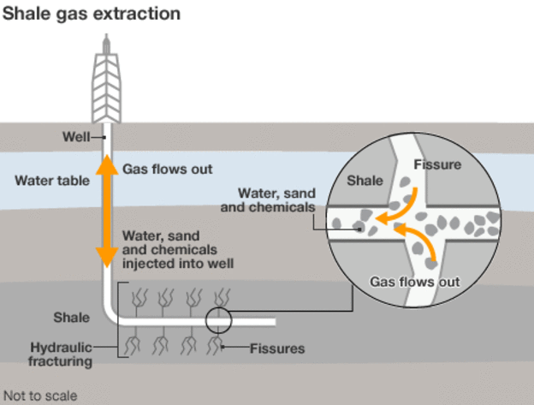
Was ist Fracking?
der Prozess in die Erde zu bohren
ein Hochdruck -Wasser-Gemisch wird auf den Felsen geleitet
Gas wird freizusetzt

Slide 3
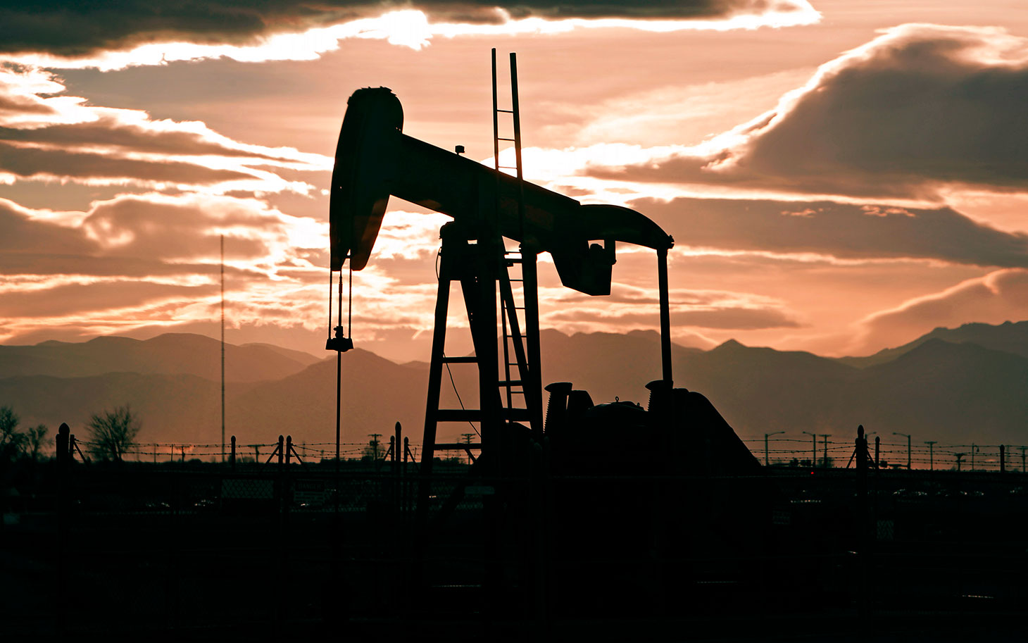
Vorteile
eine alternative Kraftstoffquelle
niedrige Energiekosten
mehr Jobs
weniger Abhängigkeit von ausländischem Öl

Slide 4
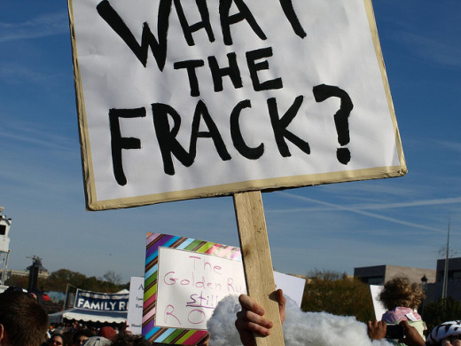
Nachteile
benutzt viel Wasser, mögliche Wasserverschmutzung
Risiko von Erdbeben
gefährliche Chemiekalien
Geräuschbelästigung und Lichtverschmutzung
viele Lastwagen

Slide 5
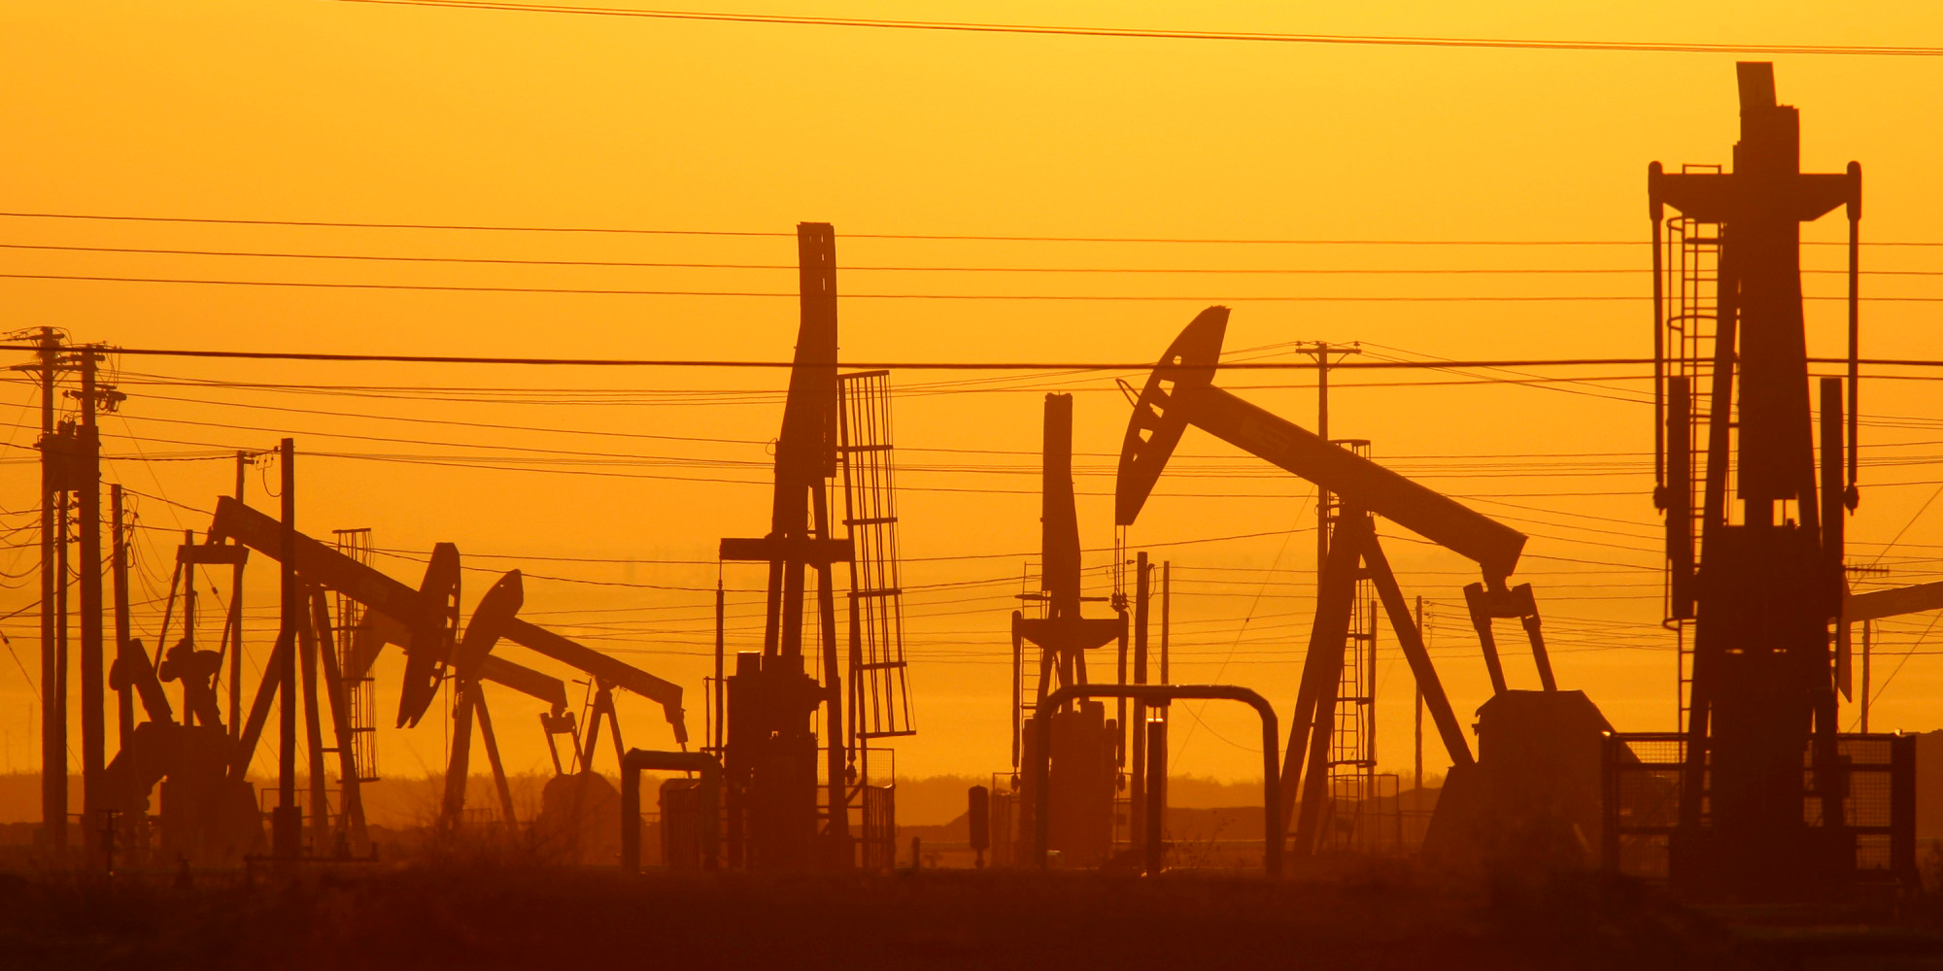
Konsequenzen für die Umwelt
schädlich für das Habitat von Tieren
schlechte Chemiekalien geraten in die Atmosphäre
Luftverschmutzung

